Slide 1
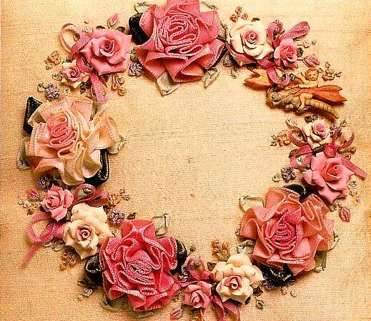
Вишивка стрічками

Slide 2

Українська вишивка — один із видів народного декоративного мистецтва українців; орнаментальне або сюжетне зображення на тканині, шкірі, виконане різними ручними або машинними швами; один із найпоширеніших видів ручної праці українських жінок і, зокрема, дівчат. Вишивку вживають в українському народному побуті передусім на предметах одягу, в основному на жіночих і чоловічих сорочках.

Slide 3
Вишивка стрічками - це старовинне рукоділля, яке знову стає модною тенденцією в даний час. Вишивкою можна прикрасити і нижню білизну, і повсякденний одяг, головні убори та одяг на вихід; подушки і шкатулки, сумки та рукавички; нею можна прикрасити рушники та інші вироби. За старих часів жінки на Русі заздалегідь намагалися розшивати стрічками рушники, в які загортали дитинку відразу після народження. В даний час, нерідко, вишитими речами за допомогою шовкових стрічок прикрашають дитячі іграшки та інтер'єр свого улюбленого будинку або дачі.

Slide 4
Вибір тканини
Вибір тканини залежить від призначення і вашої бурхливої фантазії. Можна використовувати різні тканини: батист, плис, сатин і рогожку, а так само тканини з бавовни. Можна використовувати тонкі і грубі лляні тканини; шовкові (джерсі, твід, креп). Сьогодні в магазинах існує досить великий вибір тканин. Вибір залежить від вашого уподобання, фантазій і фінансових можливостей.
Далі необхідно зіставити величину щільності тканини з шириною стрічок, щоб поєднувалися їх особливі параметри.

Slide 5
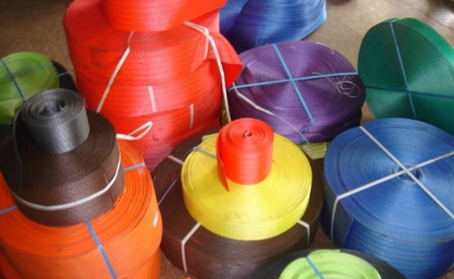
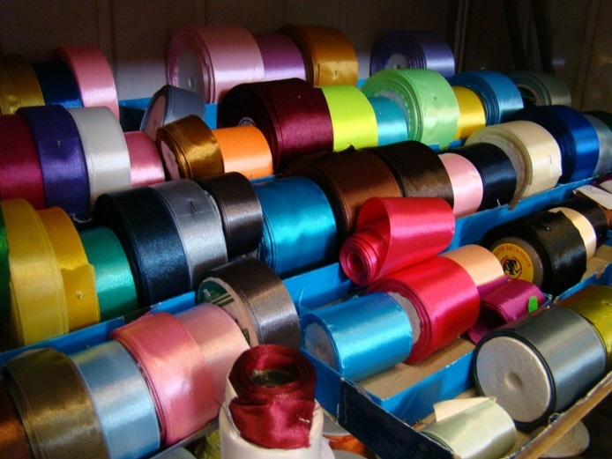
Вибір стрічок
Для вишивки стрічками можна використовувати шовкові стрічки та стрічки з органзи, мереживні та атласні стрічки, тасьму. Шовкові стрічки можна вільно придбати в магазинах, їх є п'ять видів і приблизно двісті забарвлень. Існують стрічки для вишивки шириною від 3 мм до 12 мм, і з величезною палітрою кольорів і відтінків. Зазвичай для вишивки використовують вузьку стрічку, адже вона підходить практично для всіх тканин.

Slide 6
Вибір голки
Як правило, для вишивання стрічками, професіонали і любителі використовують гобеленові або трикотажні голки, з подовженим вушком. Такі, як:
Голки «синель» - це голка з великим вушком і гострим кінцем. Такою голкою вишивають по шовковим тканинам або тканинам з дрібним плетінням;
Трикотажні - гобеленові голки - голки, з великим вушком і тупим кінцем. Такою голкою вишивають по оксамиту, трикотажу, на канві і льону.

Slide 7

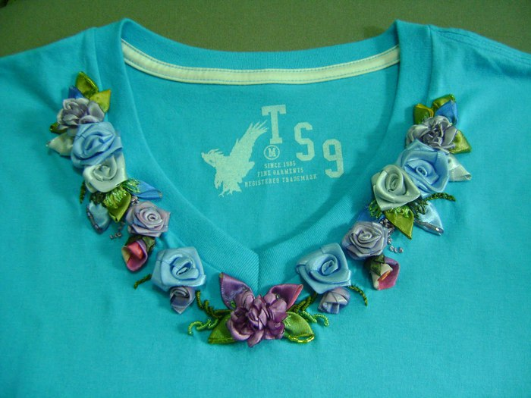
Вишивка стрічками на одязі
Футболка оздоблена квітками із стрічок

Slide 8
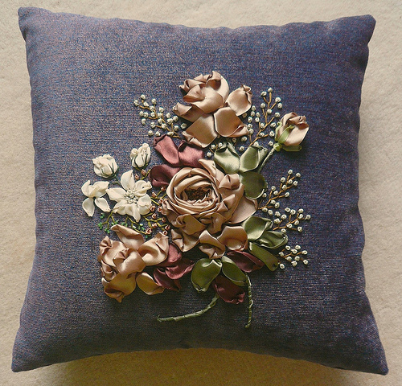
Вишивка стрічками на предметах декору
Подушка оздоблена квітами

Slide 9
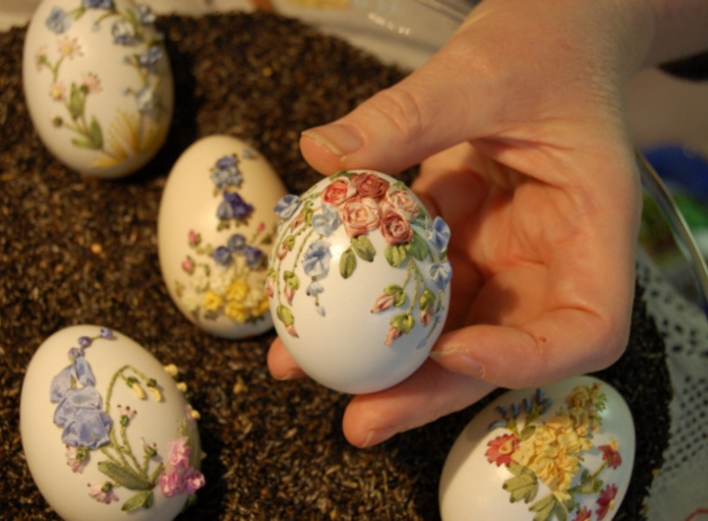
Вишивка стрічками на предметах декору
Яйця прикрашені стрічками

Slide 10
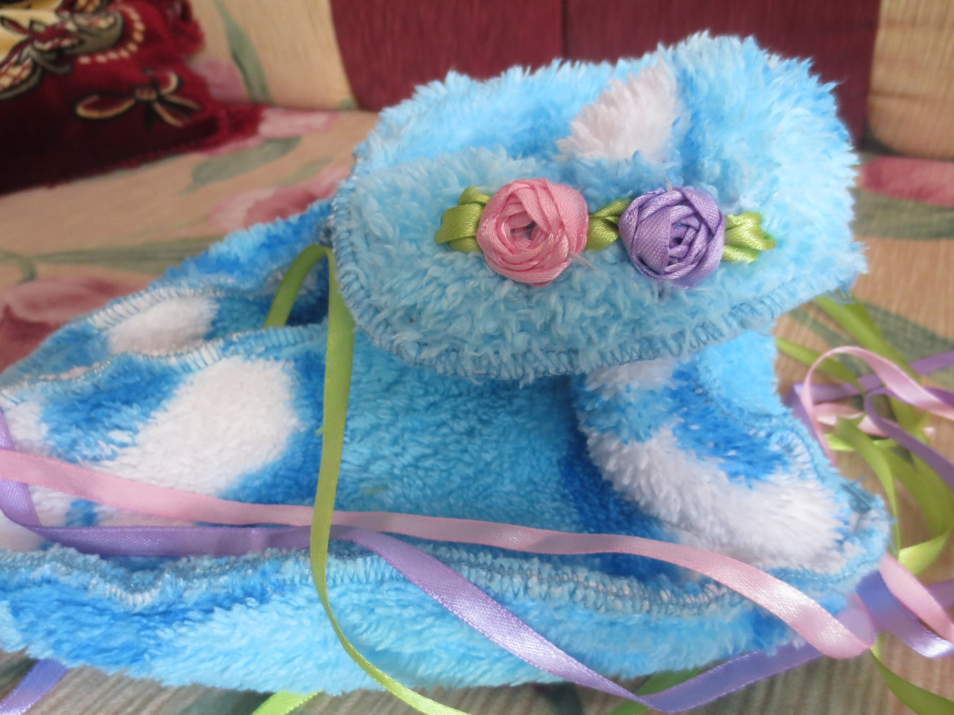
Вишивка стрічками на одязі
Капці прикрашені стрічками

Slide 11
Для того щоб пошити капці нам потрібно:
Махрова тканина
лекала
Для того щоб вишити візерунок:
Стрічки ( зеленого,рожевого та фіолетового кольору)
Велика голка

Slide 12
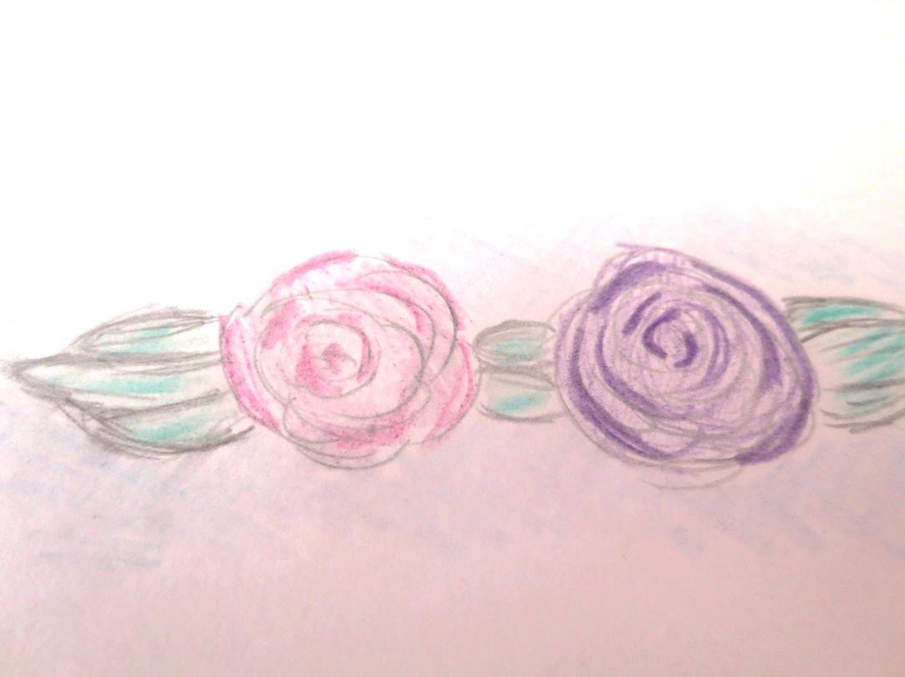
Ескіз роботи

Slide 13
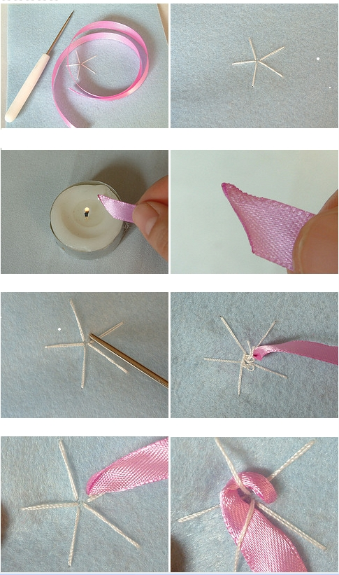
Техніка виконання квітки

Slide 14
Підрахунок собівартості виробу
Стрічки 4 грн.
Голка 1,5 грн.
Тканина 15 грн.
____________________
Виріб коштує 20, 5 грн.

Slide 15

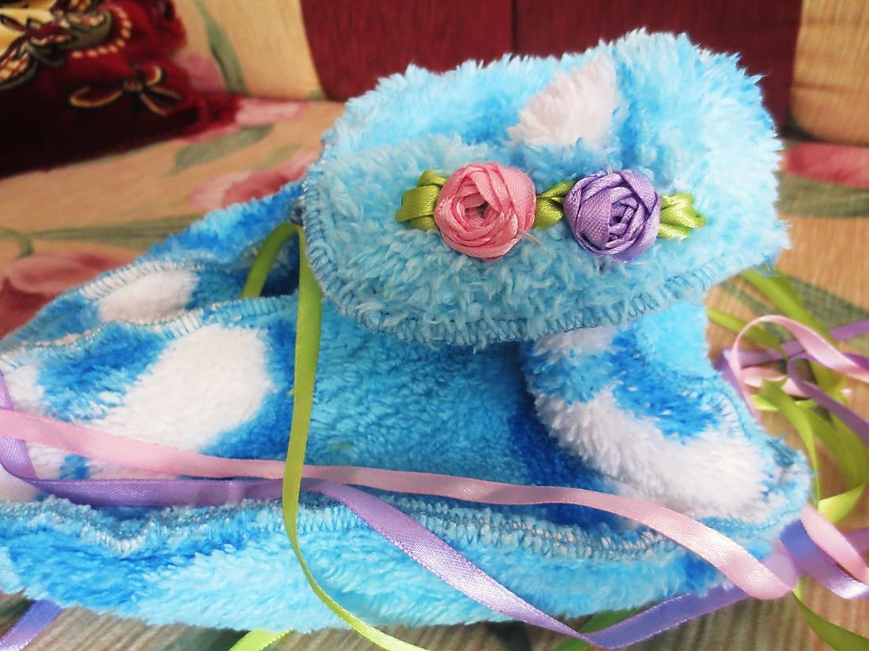
У цих ви, наче по
Ідете.

